Slide 1
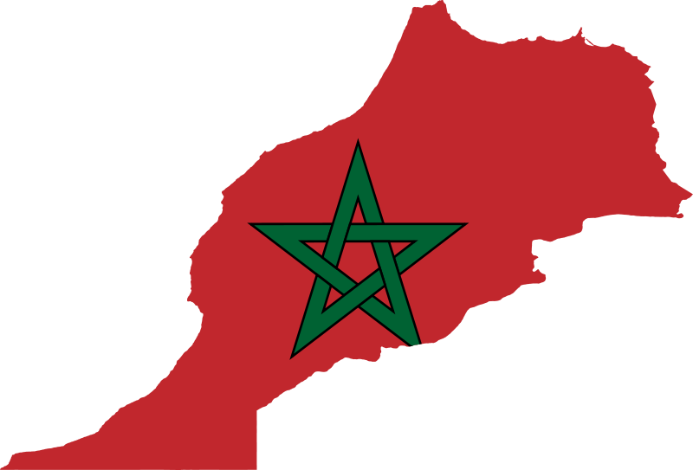
Марокко

Slide 2
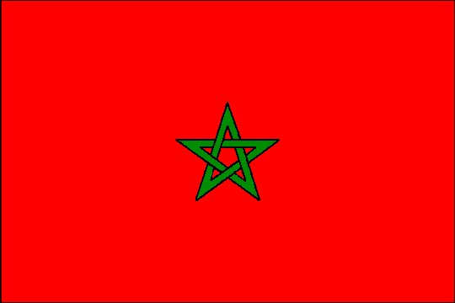
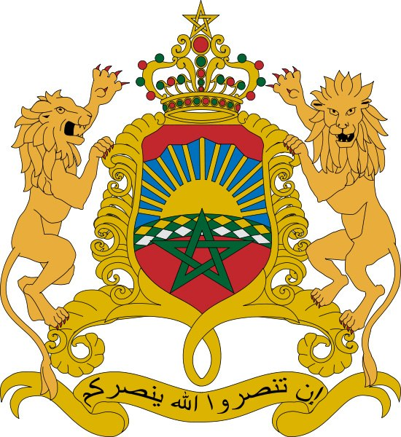
Площа: 458730 км²; або 710850 км² ,враховуючи спірну територію Західної Сахари;
Столиця - Рабат, Найбільше місто — Касабланка;
Політичний устрій: Конституційна монархія з виборним парламентом. Король Марокко наділений деякими повноваженнями виконавчої влади, включаючи право розпуску парламенту. Парламент Марокко двопалатний;
Політична система — конституційна монархія;
Експорт: фініки, інжир, вино, деревна пульпа, рибні консерви, фосфати;
Населення: 33,241 млн чол. (2005), з яких 60% ідентифікують себе арабами, 38% — бербери.
Мови: арабська (державна) 75%, берберська 25%, французька, іспанська;
Релігії: іслам, сунітські течії;
Грошова одиниця. — марокканський дирхам.

Slide 3
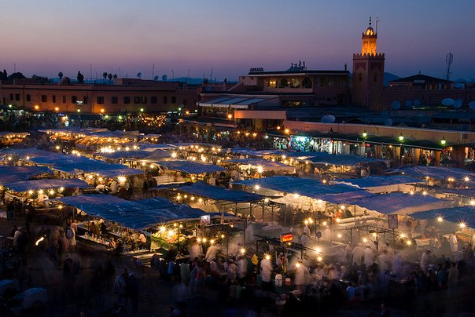
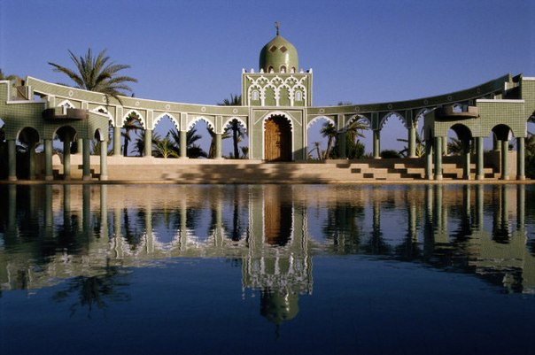
Повне арабське ім'я «al-Mamlaka al-Maġribiyya» перекладається як «Західне Королівство», та нерідко застосовується коротка назва «al-Maġrib» (Захід).
В Європейські мови слово Марокко прийшло від іспанського «Marruecos», португальського «Marrocos», середньовічного латинського «Morroch», що походили від назви тодішньої столиці Marrakesh (Маракешу). Назва «Маракеш» походить з берберської і дослівно означає «Земля Бога».

Slide 4
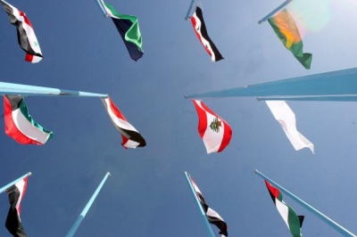
Марокко — член таких організацій: Ліга арабських держав, організація Ісламська конференція, Франкофонія, група Середземноморського діалогу, Постійна консультативна країна ради країн Магрібу, та «Група 77». Єдина африканська країна, що не є членом Африканського Союзу.

Slide 5
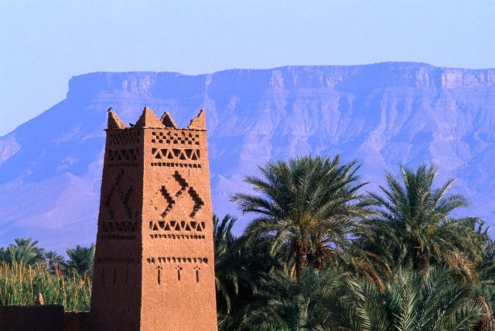
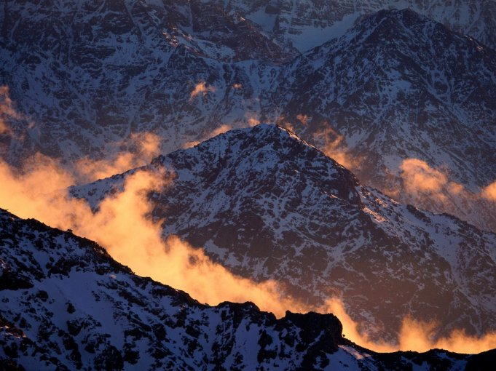
ПРИРОДА
Рівнини з відмітками до 300 м розташовані вздовж узбережжя.
На півдні і півд.-сході розташовані піщані і кам'янисті пустелі Сахари.
Клімат Марокко субтропічний, на півночі — середземноморський.
Рельєф країни середньо- і високогірний з долинами і плато, прибережними низовинними рівнинами і дюнами.
Гол. гірські пасма: Антиатлас (1800–2712 м, г. Ікнікуін), Високий Атлас (3000-4165 м, г. Тубкаль), Сер. Атлас (2300-3340 м, г. Бу-Наср), Ер-Риф (до 2456 м, г. Тідікін).

Slide 6
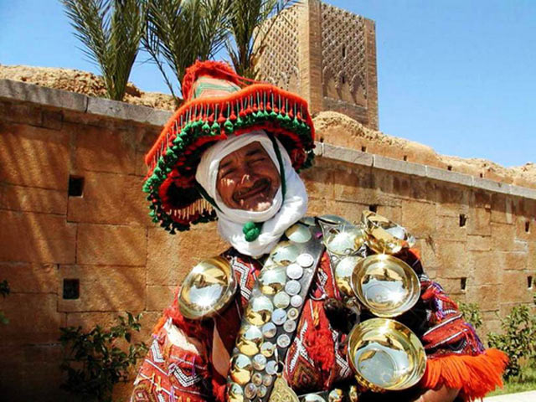
цікаві факти
Багато дітей вчать Коран з 5 до 12 років.
Молитовні кімнати є на кожній автозаправці і вокзалі.
Другою мовою після арабської в Марокко є французька.
У великих туристичних містах місцеві сприймають білих як мішки з грошима і роблять все, щоб заробити на них.

Slide 7
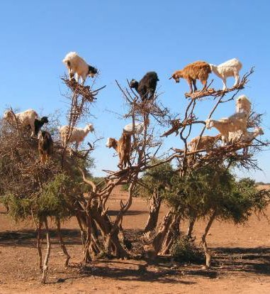
Аргановое дерево мало відоме за межами Марокко, тому що воно росте тільки на південному заході країни , і його кількість скорочується. Дерево може досягати висоти 8-15 метрів , і має скручений стовбур , дозволяючи козам дертися по ньому за листям і плодами. Коли кози їдять фрукти , м'якоть перетравлюється , але зерна виходять разом з калом. Пізніше це збирають місцеві фермери і роблять з них Арганове масло.
Із сотні кілограмів плодів виходить тільки 5 кілограмів горіхів і всього один літр арганового масла. Арганова олія може бути використана для приготування їжі і має різні цілющі властивості : знижує рівень холестерину, стимулює кровообіг і зміцнює організм. Настоянка арганового масла на меду використовується марроканськими чоловіками в якості віагри.

